Slide 1
中国基础数学教育
DIDATTICA DELLA MATEMATICA BASE IN CINA
简介中国基础数学教育与中意数学教育对比
Confronto con la Didattica della Matematica Italo Cinese

Slide 2
一、中国小学数学的各年级教学重点
PUNTI CHIAVE NELLA DIDATTICA DELLE DIVERSE CLASSI DELLA SCUOLA PRIMARIA CINESE
小学一年级 九九乘法口诀表。学会基础加减乘。
Classe Prima: tabelline. Si studiano addizione, sottrazione e moltiplicazione base.
小学二年级 完善乘法口诀表，学会除混合运算，基础几何图形。
Classe Seconda: si completano le tabelline. Si studiano operazioni miste, disegni base di geometria.
小学三年级 学会乘法交换律，几何面积周长等，时间量及单位。路程计算，分配律，分数小数。
Classe Terza: moltiplicazioni, proprieta’ commutativa della moltiplicazione, geometria, circonferenza, misure e unita’ di tempo, calcolo delle distanze, proprieta’ distributiva; frazioni e numeri decimali.
小学四年级 线角自然数整数，素因数梯形对称，分数小数计算。
Classe Quarta: linee e angoli, numeri naturali e interi, scomposizione in fattori, calcolo di fazioni e decimali, simmetria del trapezio.
小学五年级 分数小数乘除法，代数方程及平均，比较大小变换，图形面积体积。
Classe Quinta: moltiplicazioni e divisioni con frazioni e numeri decimali, equazioni algebriche e percentuali, paragoni tra maggiore e minore, disegni di dimensioni e volumi
小学六年级 比例百分比概率，圆扇圆柱及圆锥。
Classe Sesta: proporzioni, percentuali e probabilita’, segmento/settore circolare, volumi del cerchio (cono e cilindro)

Slide 3
中意国际学校数学各年级教学重点
PUNTI CHIAVE NELLA DIDATTICA DELLE DIVERSE CLASSI DELLA SCUOLA INTERNAZIONALE ITALO CINESE
一年级，100以内加减法
Classe Prima elementare: addizioni e sottrazioni con 100 numeri
二年级，九九乘法表、千位以内加减法、二位数乘除法、加减法的交换律与结合律、加减法口算
Classe Seconda elementare: tabelline, addizioni e sottrazioni con 1000 numeri, moltiplicazioni e divisioni a due cifre, proprieta’ commutativa e associativa, calcolo mentale di addizioni e sottrazioni
三年级，多位数乘除法、小数的初步认识、分数的初步认识、乘除法的交换律与结合律、乘除法口算
Classe Terza elementare: addizioni e sottrazioni con piu’ numeri, conoscenza preliminare dei decimali e delle frazioni, proprieta’ commutativa e associativa, calcolo mentale di moltiplicazioni e divisioni
四年级，小数的计算、四则混合运算初步认识、平均数、速度问题
Classe Quarta elementare elementare: calcolo decimale, conoscenza preliminare delle operazioni miste (addizione, sottrazione, moltiplicazione e divisione), percentuali, problemi da fare in velocita’
五年级，四则混合运算、通分约分、分数的计算、应用题
Classe Quinta elementare: operazioni miste (addizione, sottrazione, moltiplicazione e divisione), scomposizione in fattori, minimo comune multiplo e massimo comune divisore, semplificazione delle frazioni, calcolo decimale, problemi

Slide 4
具体教学中的一些方法
Alcuni problemi nella didattica
加减法的分裂组合来学习和了解加减法的含义
Scomposizione e ricombinazione dei numeri nella addizione e sottrazione per conoscere il significato della addizione e sottrazione
凑十法
“Metodo Tondo”: combinazione di numeri interi per raggiungere la cifra tonda (10, 100...), che e’ alla base del calcolo mentale veloce della matematica cinese
简便算法
“Metodo semplice” per calcoli in cui si puo’ applicare i vantaggi del “Metodo Tondo” e altre tecniche di semplificazione in fattori per il calcolo rapido
乘除法的竖式的不同
Differenze tra il metodo italiano in colonna nella moltiplicazione e divisione e le rappresentazioni grafiche del metodo cinese
九九乘法表
Tabelline

Slide 5
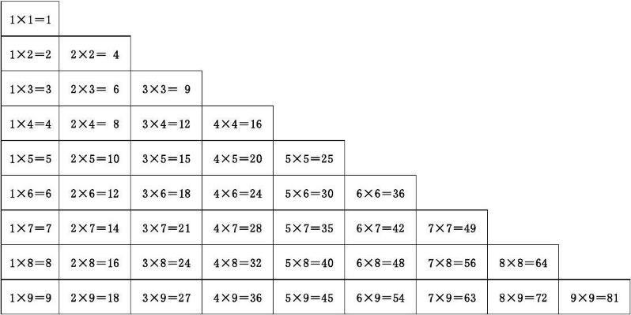
九九乘法表
Tabelline
Notes:
中國古代最偉大的發明，并不是火藥、指南針、活字印刷和指南針，而且從我們小時候就一直伴隨著我們。
最近有報道稱，英國正積極向中國引進數學教學經驗，其中最重要的一環就是試圖將中國傳統的“九九乘法表”引進英國。據英國全國算術協會負責人說，78%的英國成年人的數學水平低于初中考試的及格標準，甚至有人認為，英國人一旦離開計算器，則連簡單的乘除法都沒法做出來。 事實上，不僅僅是英國人數學不好，德國、法國等許多歐洲國家都沒有如此系統的初級運算法則。究其原因，乃是中國漢語發音和構詞的先天優勢，造成了中國人在數學基礎教育上的領先。而且，語法、發音以及早期數字表達方式的不同（例如羅馬數字），造成歐洲人數學思維方式與東方人截然不同。以法語為例，數字71的念法相當于60+11，數字99的念法相當于4X20+10+9，導致基礎的數學計算變得異常復雜。
不過，即使引進“九九乘法表”，在英國也可能水土不服。以“三七二十一”為例，中文發音有節奏且易記，而英文“three seven twenty-one”就顯得頗為繞口。不過，英國教育部門也頗有決心，即使存在這種困難，也希望能夠在英國小學推廣“九九乘法表”，從而扭轉長期不利的局面。
《九九乘法歌訣》早在中國春秋戰國就已經出現。在《荀子》、《管子》、《淮南子》、《戰國策》等書中就能找到“三九二十七”、“六八四十八”、“四八三十二”、“六六三十六”等句子。兩千多年來，中國人從小就開始背誦的“九九歌”，在常人看來并不值得重視，人們還常常把“心思多”比喻成“小九九”。然而從歷史角度看，甚至放眼未來，中國古人發明“九九乘法表”的歷史意義，很可能比四大發明更加偉大！
實際上直到十三世紀，中國的九九乘法口訣才傳入歐洲，而且還是大學級別的學術部門才能學到。在此之前，歐洲人的乘法和除法極為繁瑣困難，熟練掌握者皆可稱為大師，而在中國不過是未成年人的技能。
即使展望未來，“九九乘法表”也永遠不會過時。在兩千年潛移默化中，這一偉大發明賦予幾乎全體中國人出色的基礎計算能力，令中國人在世界范圍內具有了先天的優勢。尤其漢語這種世界先進的語言，與數學的完美結合，令世界上多數語言幾乎無法有趕超的機會。中國漢語的這種領先優勢很可能會繼續上千年。
相比之下，長期宣傳的中國“四大發明”影響力就已遠遠不及了，甚至進入現代就已經大多被淘汰。黑火藥早已經退出戰爭，造紙術正在被電子產品大量淘汰，活字印刷術已基本被激光雕版取代，指南針在GPS等技術面前已變成無足輕重。而“九九乘法口訣”，卻完全能夠繼續傳承幾千年上萬年，成為未來人類文明中依然不可缺少的一環。

Slide 6
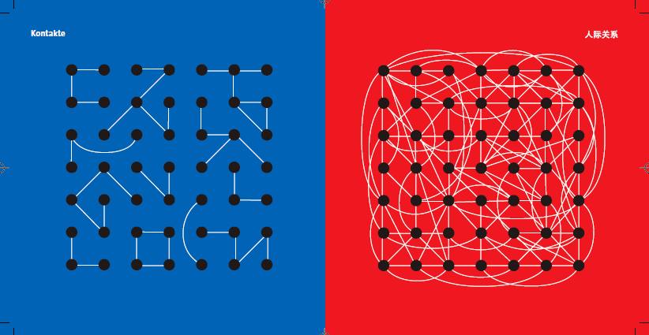
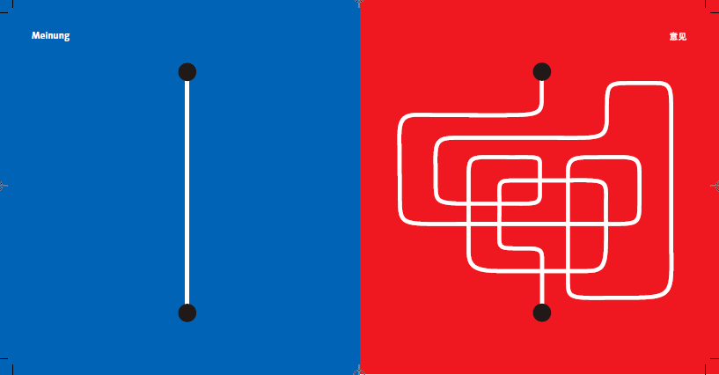
二、数学对于思维的培养
FORMAZIONE DEL PENSIERO LOGICO MATEMATICO
Notes:
举例说明：处理同一个应用题，一般中国数学都要求几种解答方案。此处提一句6+8的不同做法，之后会详谈。

Slide 7
三、取长补短、互相学习
意大利的数学教学培养了学生的严谨的思维方式、中国的数学教学培养了学生的多样化思考及变通的能力。只有严谨而没有变通就会越来越呆板、只有变通而没有严谨就会变得越来越投机取巧。所以我们应该将两者的长处结合起来，互相学习对方教学中的优势，这样才能更好的培养出更加优秀的人才。
La matematica italiana invita gli studenti italiani a un pensiero preciso e corretto, mentre quella cinese forma negli studenti la capacita’ di riflettere, variare, combinare in modo diverso i numeri. La correttezza italiana senza l’abilita’ di spaziare nelle variazioni puo’ risultare in eccessiva rigidita’ e fissita’, nonche’ lentezza; allo stesso tempo il variare senza correttezza puo’ sfociare nella pura speculazione. Noi dobbiamo unire entrambi i vantaggi e studiare i punti forti di entrambi i metodi: in questo modo potremo formare persone di talento. Nella SIIC noi non insegniamo solo il metodo cinese, ma utilizziamo il meglio del metodo italiano per una nuova, completa didattica. Questo e’ uno dei punti forti della didattica della SIIC.

Slide 8
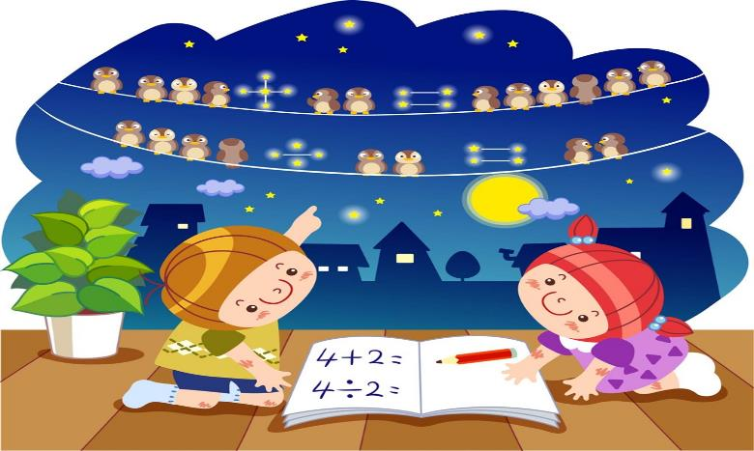
四、通过实际例子对比中意教学方法的效果
ESEMPI PER CONFRONTARE I RISULTATI DEI DUE METODI: QUELLO ITALIANO E QUELLO CINESE
Notes:
从别的学校转来的同学明显跟不上我们的进度，从我们学校转走的同学运算能力远远好于其他同学。

